Slide 2
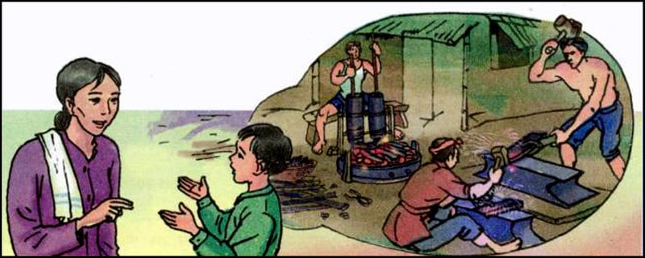

Slide 4
Bất giác, em lại nhớ đến ba người thợ nhễ nhại mồ hôi mà vui vẻ bên tiếng bễ thổi “phì phào”, tiếng búa con, búa lớn theo nhau đập “cúc cắc” và những tàn lửa đỏ hồng, bắn tóe lên như khi đốt cây bông.

Slide 5
Bất giác, em lại nhớ đến ba người thợ nhễ nhại mồ hôi mà vui vẻ bên tiếng bễ thổi “phì phào”, tiếng búa con, búa lớn theo nhau đập “cúc cắc” và những tàn lửa đỏ hồng, bắn tóe lên như khi đốt cây bông.

Slide 7
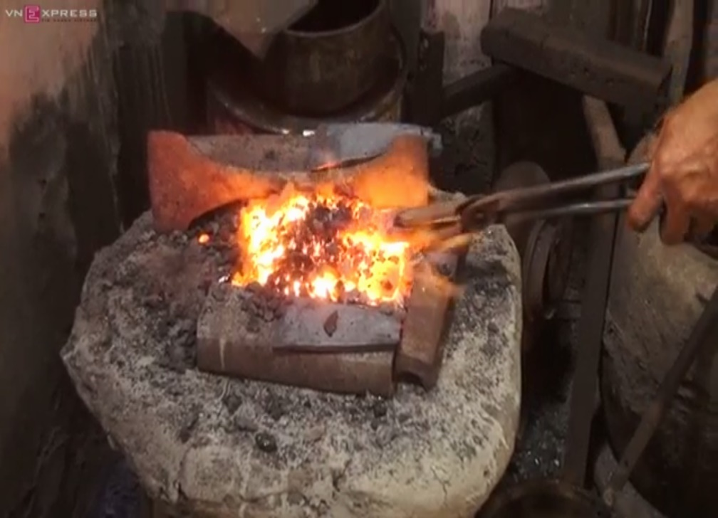
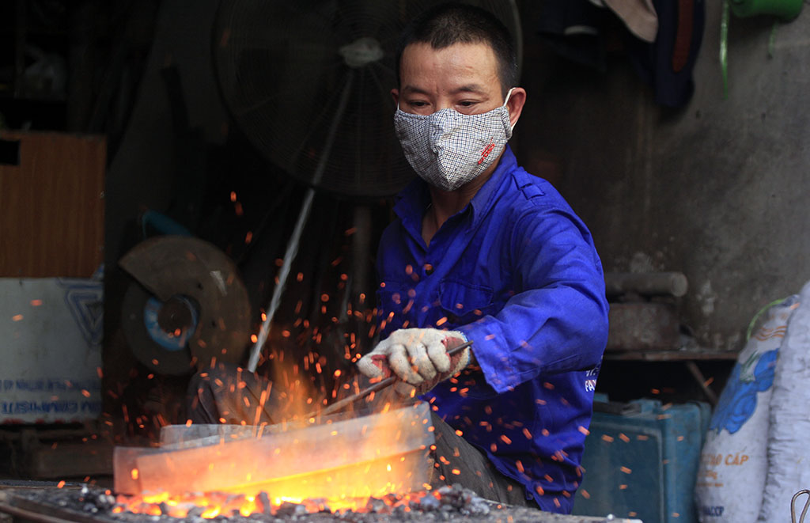
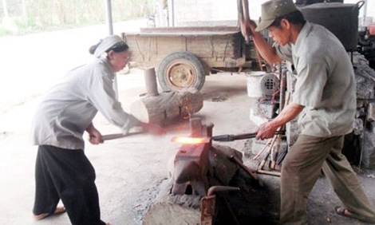
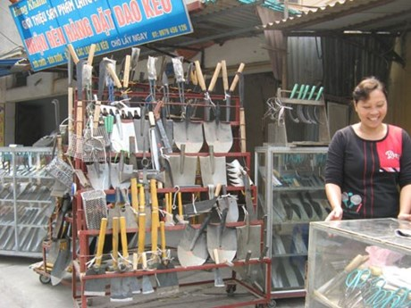

Slide 9
Nội Dung: Cương ước mơ trở thành thợ rèn để kiếm sống nên đã thuyết phục mẹ để mẹ thấy nghề nghiệp nào cũng đáng quý.

Slide 11
Cương thấy nghèn nghẹn ở cổ. Em nắm lấy tay mẹ, thiết tha: - Mẹ ơi ! Người ta ai cũng phải có một nghề. Làm ruộng hay buôn bán, làm thầy hay làm thợ đều đáng trọng như nhau. Chỉ những ai trộm cắp hay ăn bám mới đáng bị coi thường. Bất giác, em lại nhớ đến ba người người thợ nhễ nhại mồ hôi mà vui vẻ bên tiếng bễ thổi “phì phào”, tiếng búa con, búa lớn theo nhau đập “cúc cắc” và những tàn lửa đỏ hồng, bắn tóe lên như khi đốt cây bông.

Slide 12
Cương thấy nghèn nghẹn ở cổ. Em nắm lấy tay mẹ, thiết tha: - Mẹ ơi ! Người ta ai cũng phải có một nghề. Làm ruộng hay buôn bán, làm thầy hay làm thợ đều đáng trọng như nhau. Chỉ những ai trộm cắp hay ăn bám mới đáng bị coi thường. Bất giác, em lại nhớ đến ba người người thợ nhễ nhại mồ hôi mà vui vẻ bên tiếng bễ thổi “phì phào”, tiếng búa con, búa lớn theo nhau đập “cúc cắc” và những tàn lửa đỏ hồng, bắn tóe lên như khi đốt cây bông.

Slide 13
Nội Dung: Cương ước mơ trở thành thợ rèn để kiếm sống nên đã thuyết phục mẹ để mẹ thấy nghề nghiệp nào cũng đáng quý.

